Slide 1
Procesadores
DSW - Tecnología de la Información
definicion y clasificacion
PROFESOR: LIC. HERNAN LUIS GIUDICI

Slide 2
Índice de contenido:
DSW - Tecnología de la Información
Cuál es la función del procesador en un ordenador
Qué es el núcleo de un procesador
Para que sirven más núcleos
La carrera por tener más GHz
La carrera por tener más núcleos
Los primeros procesadores con más de un núcleo
Qué necesitamos para sacarle partido a los núcleos de un procesador
HyperThreading
Cómo saber cuántos núcleos tiene mi procesador
Conclusión
PROFESOR: LIC. HERNAN LUIS GIUDICI

Slide 3
Función de un procesador
DSW - Tecnología de la Información
El procesador, CPU o Unidad Central de procesamiento, consiste en un circuito electrónico diseñado a partir de transistores, puertas lógicas y líneas con señales eléctricas capaz de ejecutar tareas e instrucciones. Estas instrucciones son generadas mediante un programa informático y la interacción (o no) de un ser humano o incluso de otros programas. De esta forma somos capaces de realizar tareas productivas basadas en datos a través de los ordenadores.
Un ordenador y cualquier otro aparato electrónico, no se podría concebir sin la presencia de un procesador. Podrá ser más o menos complejo, pero todo dispositivo capaz de realizar una tarea concreta, necesita esta unidad para convertir las señales eléctricas en datos, e incluso en tareas físicas, como cadenas de montaje útiles para el ser humano.

Slide 4
Nucleo de un Procesador
DSW - Tecnología de la Información
Como cualquier otro componente, un procesador está formado por diferentes elementos en su interior. A esta combinación de elementos le llamamos arquitectura, como ser x86 - x64, un conjunto de códigos, parámetros y componentes electrónicos, que combinados, son capaces de llevar a cabo el cálculo de estas instrucciones simplemente haciendo operaciones lógicas y aritméticas.
El núcleo o core de un procesador es la unidad, o circuito integrado que se encarga de procesar toda esta información. Compuesto de millones de transistores dotados de una estructura lógica funcional, es capaz de manejar la información que entra, en forma de operandos y operadores para generar los resultados que permiten trabajar a los programas. Se trata entonces, de la entidad básica de un procesador.

Slide 5
Nucleo de un Procesador
DSW - Tecnología de la Información
Unidad de control (UC): se encarga de dirigir de forma sincronizada el funcionamiento del procesador, en este caso del núcleo. Imparte órdenes en forma de señales eléctricas a los distintos componentes (CPU, memoria RAM, perifericos) para que trabajen de forma sincronizada.
Unidad aritmético-lógica (ALU): se encarga de realizar todas las operaciones lógicas y aritméticas con números enteros con los datos que le llegan
Registros: los registros son las celdas que permiten almacenar las instrucciones que se están ejecutando y los resultados de la operación efectuada.

Slide 6
Para qué sirven mas nucleos
DSW - Tecnología de la Información
La carrera de los fabricantes por tener el producto más potente y más veloz siempre ha existido, y en la electrónica no es diferente. En su día, fue todo un hito conseguir crear un procesador con una frecuencia de más de 1 GHz. Los GHz miden la cantidad de operaciones que un procesador es capaz de realizar. Mientras más hercios tenga un procesador, mayor cantidad de operaciones o instrucciones podrá llevar a cabo en un segundo. De forma común también podremos llamar a esta frecuencia “velocidad de reloj”, ya que todo el sistema está sincronizado mediante la señal de un reloj para que cada ciclo dure el mismo tiempo y el traspaso de información sea perfecto.
El primer procesador en llegar a 1 GHz fue el DEC Alpha en 1992, pero en lo que respecta a CPU para ordenadores personales, no fue hasta 1999 cuando Intel, con su Pentium III y AMD, con su Athlon construyeron procesadores que llegaron a estas cifras. En este momento los fabricantes solo tenían una cosa en mente, “mientras más GHz mejor”, ya que más operaciones podrían llegarse a realizar por unidad de tiempo.

Slide 7
Para qué sirven mas nucleos
DSW - Tecnología de la Información
Pasados unos años, los fabricantes encontraron un límite en la cantidad de GHz de sus procesadores, ¿por qué? pues debido a la enorme cantidad de calor que se generaba Llegados hasta este límite, los fabricantes tuvieron que hacer un cambio de paradigma, y es así como surgió la nueva meta, “mientras más núcleos mejor”. Pensemos, si es el núcleo el encargado de hacer las operaciones, entonces aumentando el número de núcleos podremos duplicar, triplicar, … el número de operaciones que se puede hacer. Evidentemente es así, con dos núcleos podremos hacer dos operaciones a la vez, y con cuatro podremos hacer 4 de estas operaciones. Se comenzaron a implementar procesadores de doble núcleo, bien fabricando dos procesadores individuales, o mucho mejor, integrar dos DIE (circuitos) en un solo chip. Ahorrando así mucho espacio en las placas base, aunque requiriendo una mayor complejidad para la implementación de su estructura de comunicación con los demás componentes, como memoria caché, buses, etc.

Slide 8
Para qué sirven mas nucleos
DSW - Tecnología de la Información
Recien en 2005 cuando surgieron los primeros procesadores dual core para consumo masivo salieron los Intel que le robó la cartera a AMD por unas semanas de adelanto con su Intel Pentium Extreme Edition 840 con HiperThreading( implementación de la tecnología multihilo simultáneo ) publicando después el AMD Athlon X2.
Qué necesitamos para sacarle partido a los núcleos de un procesador
La lógica parece muy sencilla, meter núcleos y aumentar la cantidad de procesos simultáneos. Pero al principio esto fue un verdadero problema para los fabricantes de hardware y sobre todo para los creadores de software. Y es que los programas estaban diseñados (compilados) solamente para funcionar con un núcleo. No solo necesitamos que un procesador físicamente sea capaz de hacer múltiples operaciones simultáneas, también necesitamos que el programa que genera estas instrucciones, pueda hacerlo comunicándose con cada uno de los núcleos disponibles.

Slide 9
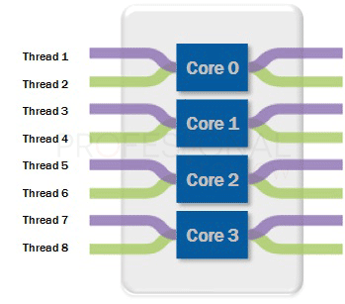
DSW - Tecnología de la Información

Slide 10
DSW - Tecnología de la Información
Qué necesitamos para sacarle partido a los núcleos de un procesador
Incluso los sistemas operativos tuvieron que cambiar su arquitectura para ser capaces de utilizar de forma eficiente varios núcleos de forma simultánea. De esta forma, los programadores se pusieron manos a la obra y comenzaron a compilar los nuevos programas con soporte multinúcleo, de forma que actualmente, un programa es capaz de utilizar de forma eficiente todos los núcleos que haya disponibles en el ordenador. Multiplicando así los hilos de ejecución a la cantidad necesaria. Porque si, además de núcleos, también apareció el concepto de hilo de ejecución. En un procesador multinúcleo es fundamental la paralelización de los procesos que ejecuta un programa, esto implica que cada núcleo consigue ejecutar una tarea de forma paralela a otro, y de forma consecutiva, una detrás de otra. A este método de crear distintas tareas de forma simultánea de un programa, se le llama hilos de procesos, hilos de trabajo, subprocesos o simplemente Threads en inglés. Tanto el sistema operativo como los programas, deben ser capaces de crear hilos de procesos paralelos para aprovechar toda la potencia del procesador.

Slide 11
DSW - Tecnología de la Información
Hilos de ejecución - núcleos
En consecuencia de lo anterior, aparecen las tecnologías propias de los fabricantes de procesadores. La más famosa entre ellas es el HyperThreading que Intel comenzó a utilizar en sus procesadores, y más tarde lo haría AMD en los suyos con la tecnología CMT primero, y luego con una evolución a SMT (Simultaneous Multi-Threading).
Esta tecnología consiste en la existencia de dos núcleos en uno solo, pero no serán núcleos reales, sino lógicos, algo que en programación se denomina hilos de procesamiento o threads. Ya hemos hablado antes de ello. La idea es dividir, una vez más, la carga de trabajo entre núcleos segmentando cada una de las tareas a realizar en subprocesos para que se vayan ejecutando cuando un núcleo esté libre.
Existen procesadores que cuentan con solo dos núcleos, por ejemplo, pero tienen 4 threads gracias a estas tecnologías. Intel la utiliza principalmente en sus procesadores de alto rendimiento Intel Core y en las CPU de los portátiles, mientras que AMD la ha implementado en toda su gama de procesadores Ryzen.

Slide 12
DSW - Tecnología de la Información
Cómo saber cuantos nucleos tiene mi procesador
Ya sabemos qué son los núcleos y qué son los hilos y su importancia para un procesador multinúcleo. Así que lo último que nos queda es saber cómo saber cuántos núcleos tiene nuestro procesador.
Windows a veces no diferencia entre núcleos e hilos, ya que aparecerán con el nombre de núcleos o procesadores, por ejemplo en la herramienta “msiconfig”. Si abrimos el Administrador de tareas, y nos dirigimos al apartado de rendimiento, podremos ver una lista en donde aparece el recuento de núcleos y de procesadores lógicos de la CPU. Pero las gráficas que se nos mostrarán serán directamente la de los núcleos lógicos, al igual que las que aparecen en el Monitor de rendimiento si lo abrimos.

Slide 13
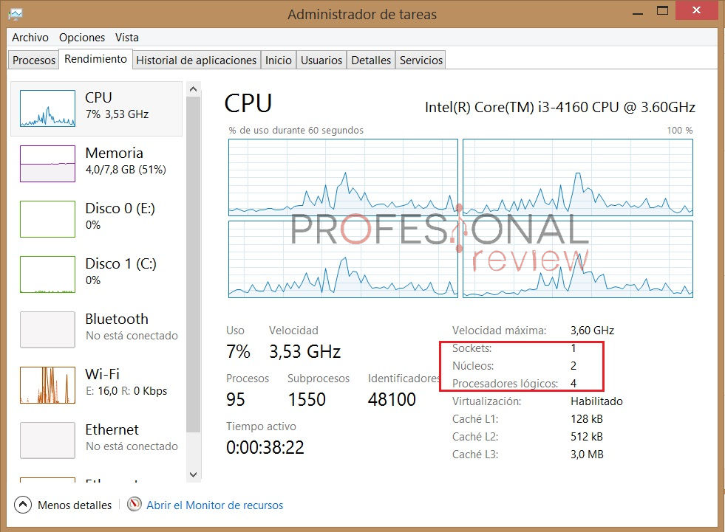
DSW - Tecnología de la Información

Slide 14
Conclusión
DSW - Tecnología de la Información
En la actualidad existen verdaderos monstruos con hasta 32 núcleos y 64 threads. Pero para que un procesador sea eficaz, no solo es importante la cantidad de núcleos y su frecuencia, sino también cómo esté construido, la eficiencia de sus buses de datos y la comunicación y la forma de trabajar de sus núcleos.
PROFESOR: LIC. HERNAN LUIS GIUDICI

